Slide 1
更正會計報表適用科目

Slide 2
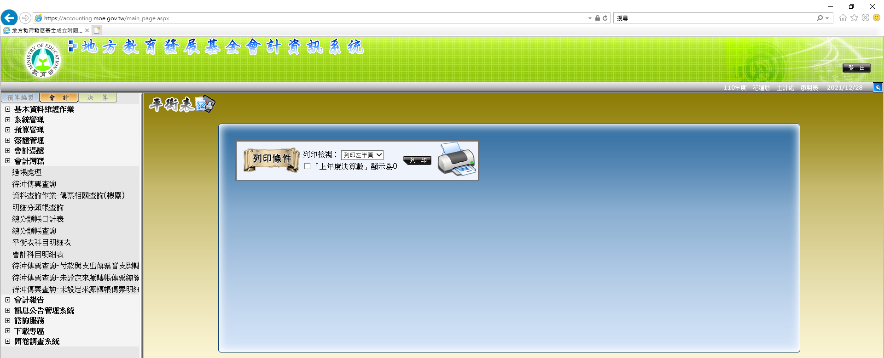
原本接收教育處或其餘學校撥入財產會選擇｢財產交易利益｣，但是這個動作會影響現金流量表，經參考相關資料後，需開立轉帳傳票更正會計報表科目為｢受贈收入｣，請依下列說明辦理。
請先由明細分類帳查詢本年度接收教育處或其餘學校撥入的財產。

Slide 3
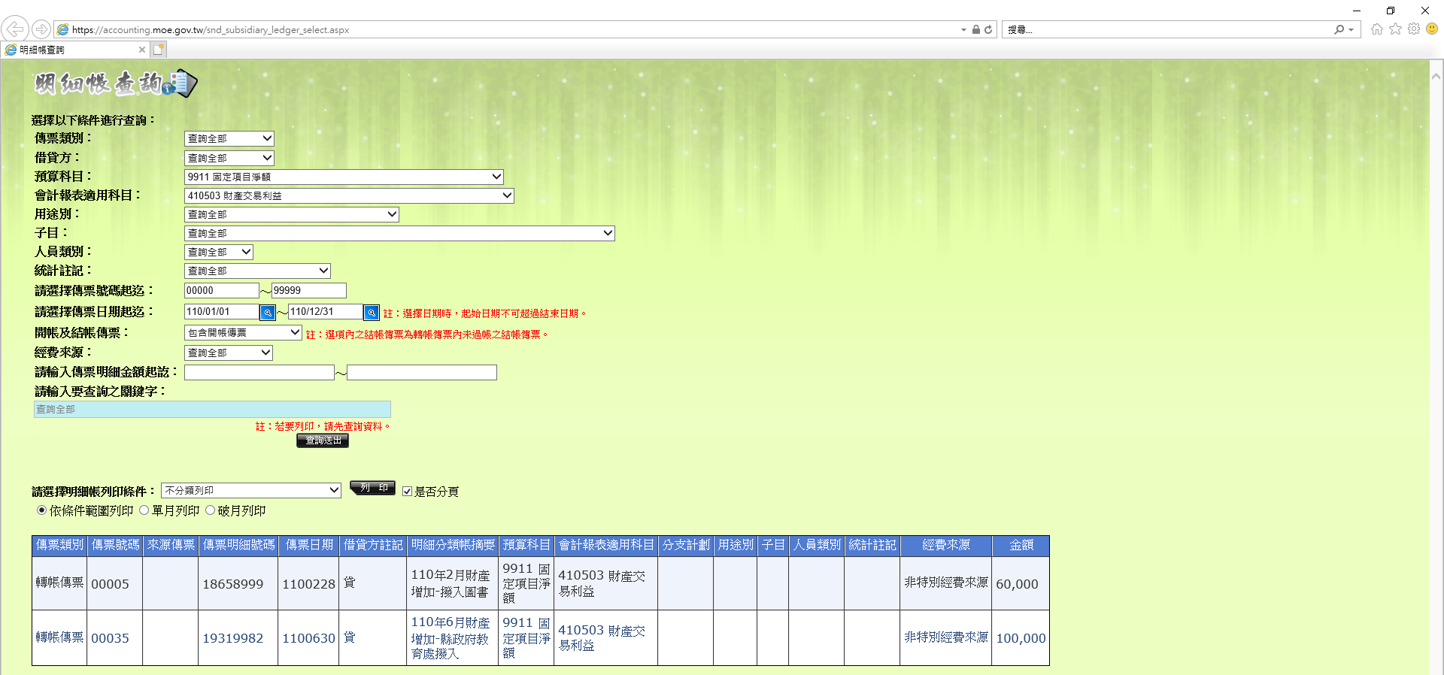
預算科目：9911固定項目淨額
會計報表適用科目：410503財產交易利益
查詢送出後請記下該轉帳傳票編號

Slide 4
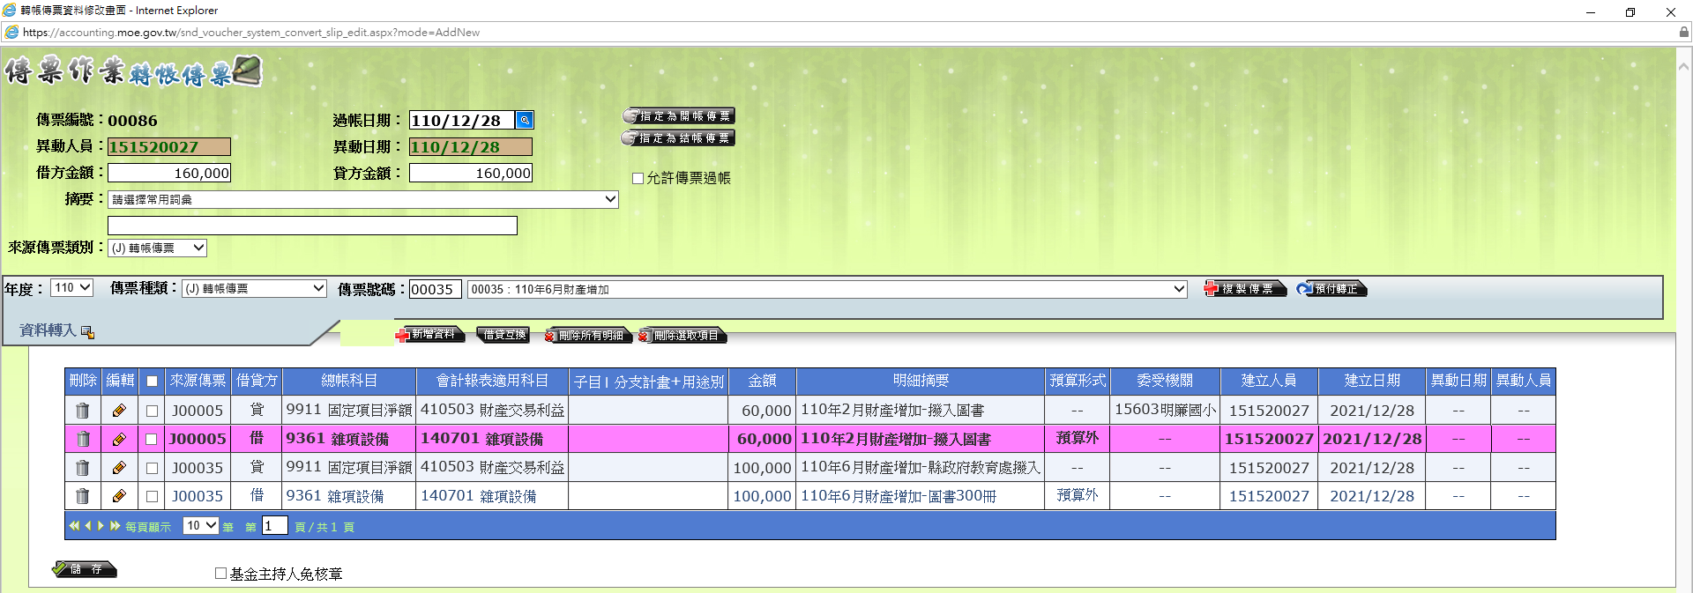
選擇第一張轉帳傳票後按複製傳票，依序載入全部要調整的傳票，倘包含其餘不須更正之項目，可勾選後按｢刪除選取項目｣。

Slide 5
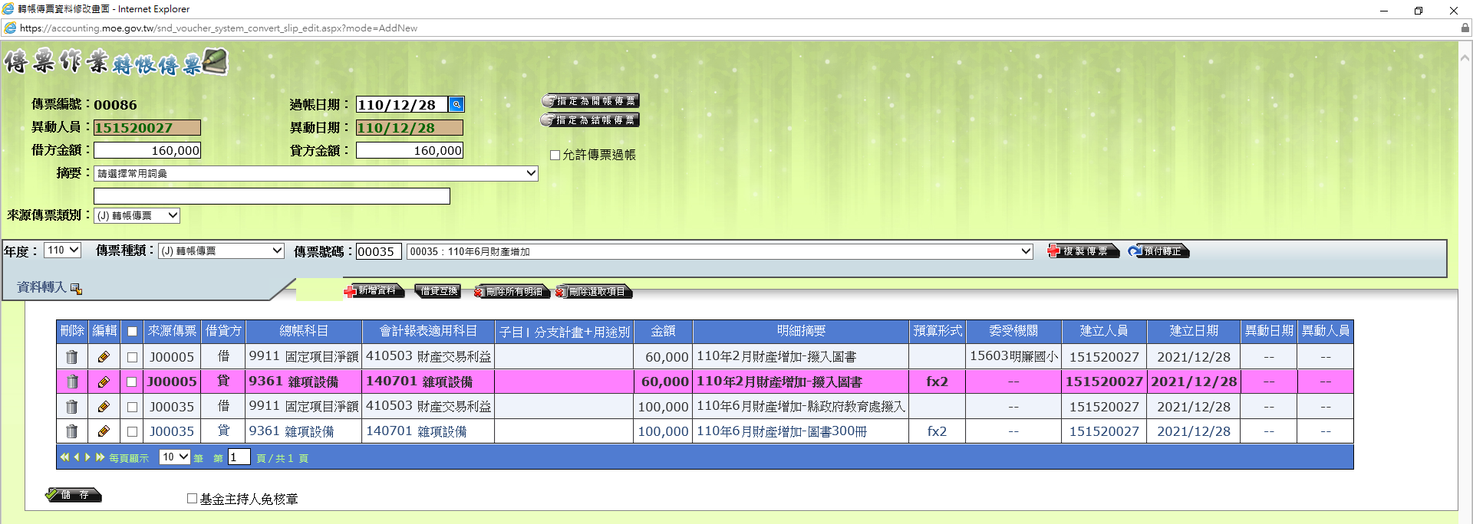
點選借貸互換，需修正的項目為貸方科目，XX設備。
點選鉛筆圖案進入下一步驟。

Slide 6
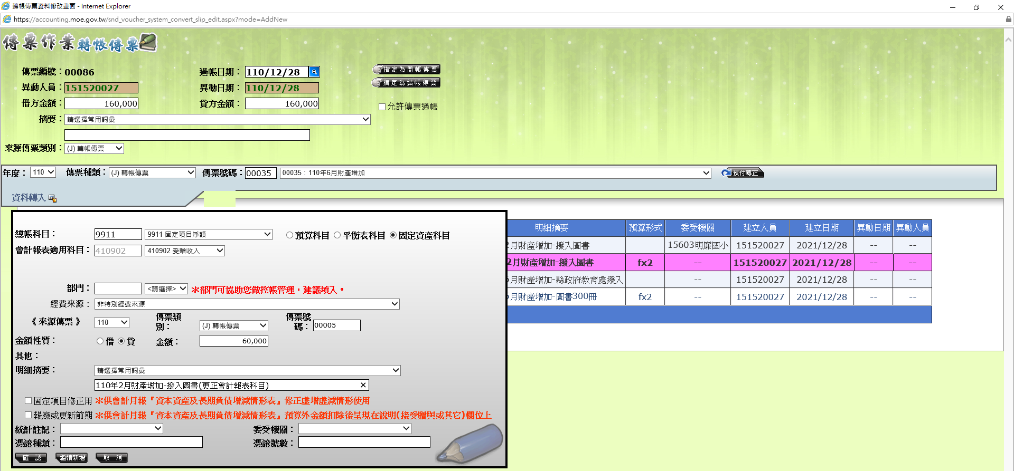
總帳科目：請選9911固定項目淨額。
會計報表科目：請選410902受贈收入。
摘要請補上(更正會計報表科目)，點選確認後繼續更正下一個貸方科目。

Slide 7
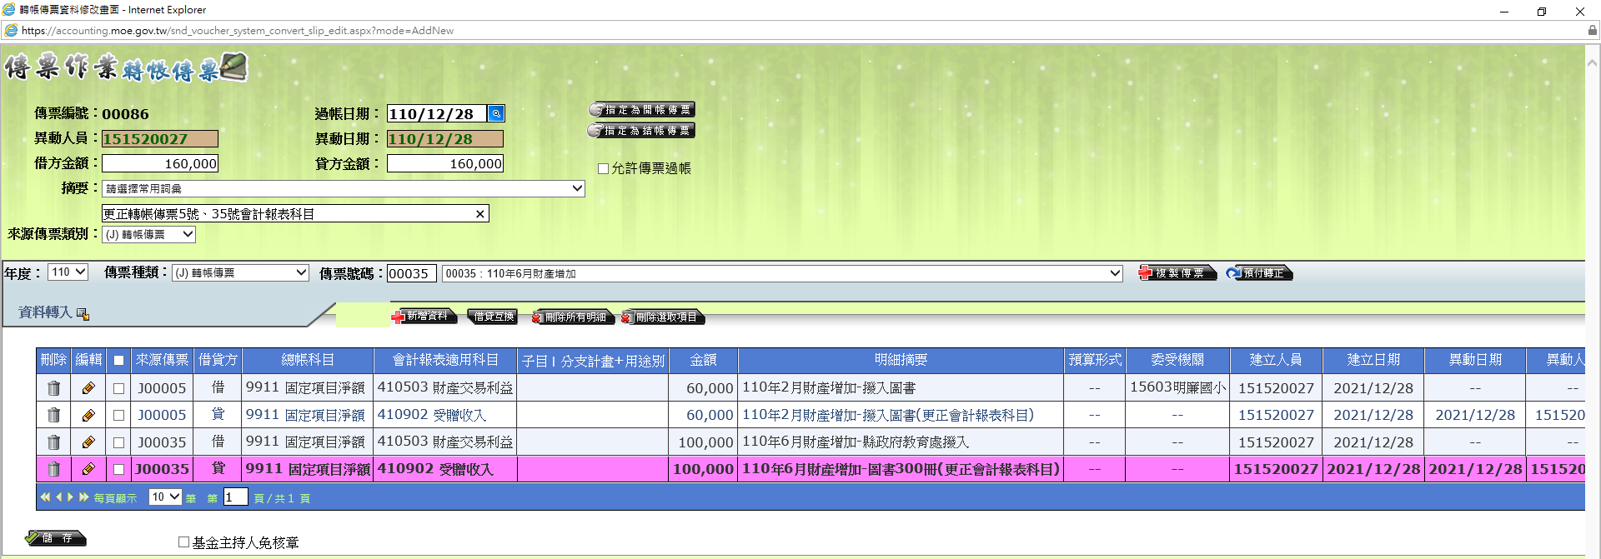
請輸入摘要，並確認借貸方會計報表科目，借方為原本的｢財產交易利益｣，貸方為更正後的｢受贈收入｣，確認無誤後選擇儲存後印出核章即可。

Slide 8
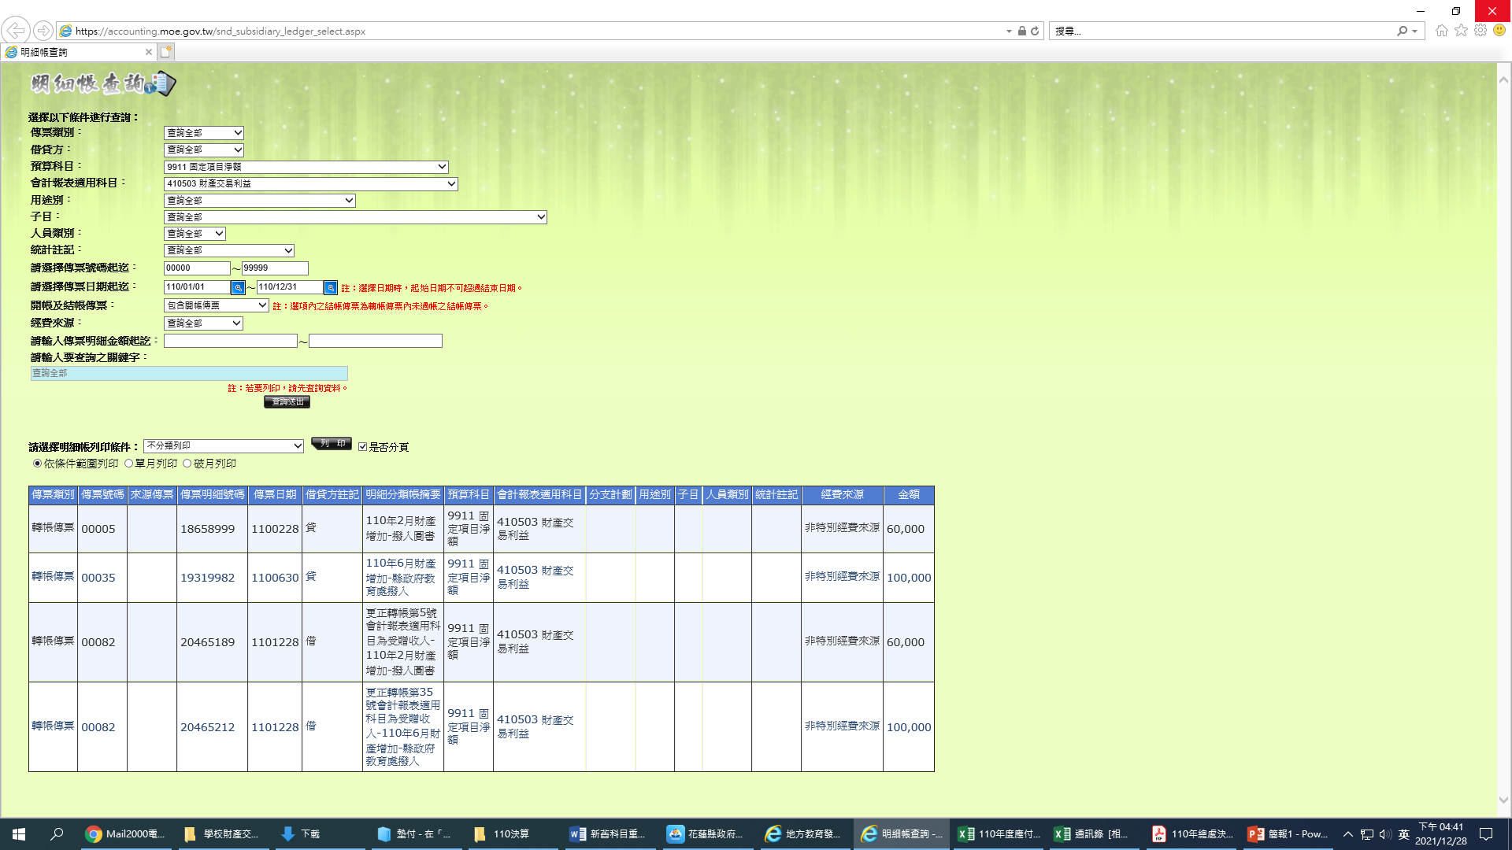
請過帳後再次於明細帳查詢輸入固定項目淨額及財產交易利益後查詢。
列印結果。

Slide 9
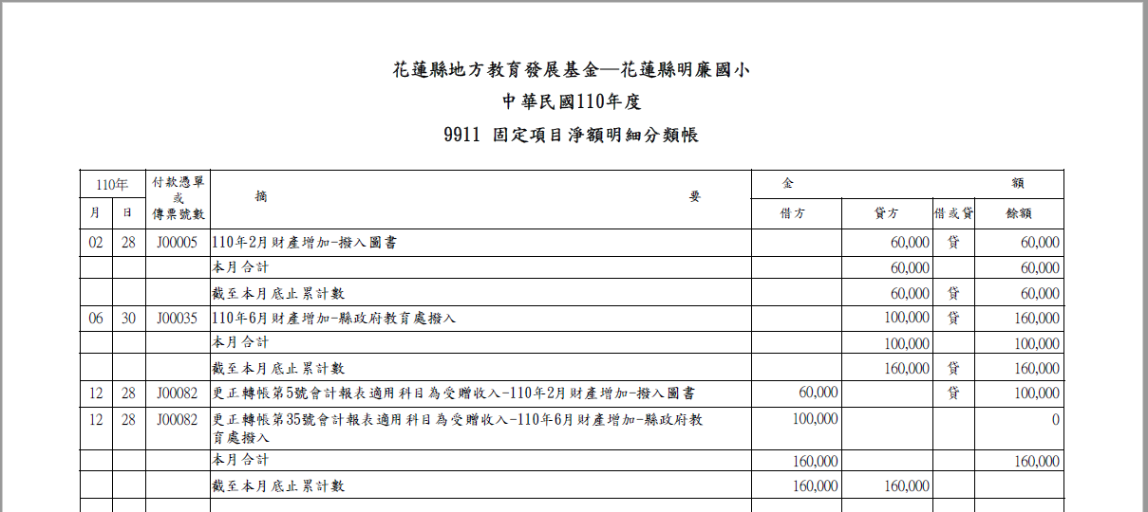
確認截至本月底止累計數餘額無數值即修正正確無誤。

